Slide 1

Compra Pública Innovadora (CPI):
FUNDAMENTOS E INSTRUMENTACIÓN
Subdirección General de Fomento de la Innovación Empresarial
Dirección General de Innovación y Competitividad
Juan Manuel Garrido Moreno
Subdirector General de Fomento de la Innovación Empresarial
DIRECCIÓN GENERAL DE INNOVACIÓN Y COMPETITIVIDAD
email: sgfomentoinnovacion@mineco.es
SOLUCIONES ANTE LA NUEVA CONTRATACIÓN PÚBLICA
MADRID, 22 SEPTIEMBRE 2015

Slide 2

CPI. FUNDAMENTOS E INSTRUMENTACIÓN
I. CUESTIONARIO PARA PARTICIPANTES:
¿Qué te sugiere la palabra innovación?:
Ciencia
Riesgo
Administración pública
TIC y dispositivos electrónicos
Empresas
¿Cuál debe ser el papel de la admisnitración pública en la innovación?:
Investigar
Desarrollar nuevas soluciones
Financiar
Ninguno
a, b y c

Slide 3

CPI. FUNDAMENTOS E INSTRUMENTACIÓN
I. DEFINICIÓN Y PROPÓSITO
Definición:
Actuación administrativa que se apoya en la contratación pública como instrumento de fomento de la innovación empresarial.
Objetivos:
Mejorar los servicios públicos (eficacia y/o eficiencia)
Apalancar fondos hacia la I+D+I empresarial
Apoyar la comercialización de la innovación empresarial (cliente público/lanzador)

Slide 4
CPI. FUNDAMENTOS E INSTRUMENTACIÓN
I. DEFINICIÓN Y PROPÓSITO
Clasificación:
Definición:
De manera esquemática se puede establecer que la compra pública actúa según tres vías:
Compras regulares: Las compras regulares pueden actuar como instrumento de la política tecnológica cuando en los procesos de adjudicación se priman las ofertas más innovadoras. Este mecanismo requiere tanto de actuaciones de tipo regulatorio y de creación de estándares que incidan en los criterios de evaluación, como de medidas de sensibilización de las administraciones compradoras y de coordinación interministerial
Compras tecnológicas (CPTi*): consiste en la compra pública de un “[…] bien o servicio que no existe en el momento de la compra pero que puede desarrollarse en un período de tiempo razonable. Dicha compra requiere el desarrollo de tecnología nueva o mejorada para poder cumplir con los requisitos demandados por el comprador”. Este mecanismo contribuye tanto al fomento de la innovación como a mejoras en los servicios públicos
La compra pública precomercial (CPP*) es una “contratación de servicios de I+D en los que el comprador público no se reserva los resultados de la I+D para su propio uso en exclusiva sino que comparte con las empresas los riesgos y los beneficios de la I+D necesaria para desarrollar soluciones innovadoras que superan las que hay disponibles en el mercado”.
(*) Fundación COTEC; “La política tecnológica ligada a la compra pública”, 2009

Slide 5
CPI. FUNDAMENTOS E INSTRUMENTACIÓN
I. DEFINICIÓN Y PROPÓSITO
Clasificación:
Definición:
Compra Pública de Tecnología Innovadora (CPTI)/ Public Proc. of innovative Solutions (PPI) *:
Comprador público - cliente lanzador. Mayor proximidad a mercado que CPP
Objeto: compra/despliegue de bienes & servicios innovadores no disponibles en el mercado
Compra Pública Precomercial (CPP)/ Public Procurement of innovative Solutions (PCP) **:
Comprador público comparte riesgos y beneficios con los proveedores en condiciones de mercado
Objeto: contratación de servicios de I+D*** vinculado a los fines del comprador público.
(*) EC; “CORDIS: FP7: ICT: ICT:PCP” (**) E.C.; “Paper of the Services of DG Competition containing a draft framework for state aid for R&D&i”
(***) Comprendido en categorías de I+D del marco comunitario de ayudas a la I+D+i. Excluyendo productos terminados salvo prototipos.

Slide 6
CPI. FUNDAMENTOS E INSTRUMENTACIÓN
I. DEFINICIÓN Y PROPÓSITO
Clasificación:
Definición:
Fases para CPP:

Slide 7
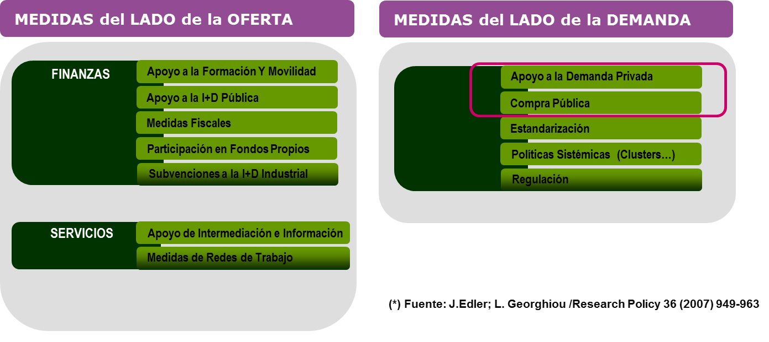
CPI. FUNDAMENTOS E INSTRUMENTACIÓN
II. PORTFOLIO DE MEDIDAS DE POLÍTICA DE INNOVACIÓN

Slide 8
CPI. FUNDAMENTOS E INSTRUMENTACIÓN
III. AGENTES DEL SISTEMA DE INNOVACIÓN*
* Modelo de la Fundación COTEC

Slide 9
CPI. FUNDAMENTOS E INSTRUMENTACIÓN
IV. LÓGICA ECONÓMICA
Contribución al PIB en valores anuales entre 10% y 20% (OCDE, EU/EUROSTAT…)
i.e: (ES) ∆ +3% esfuerzo inversor en CPI* de la AGE** representaría ∆ + 7,5% a 10% en I+D+I [x2]
i.e: (ES) Esfuerzo público en Educación y Sanidad/Asistencia sobre total: [≈60-80% aprox.]
Impacto econométrico de las medidas de demanda (CPI…):
Relación Contratación Pública – Gasto Privado en I+D***:
Probabilidad de inversión en I+D para empresas adjudicatarias de CPI: [x2]
Incremento del esfuerzo privado en I+D para empresa adjudicatarias: [Correlación +]
Relación esfuerzo innovador– difusión tecnológica lado demanda & lado oferta****:
Efectos lado demanda (comprador) - lado oferta (proveedor): [x10]
(*) CPI: Compra pública innovadora, abarca los conceptos de CPTI y CPP (**) AGE: Administración General del Estado
(***) OCDE-2014. Modelo Cobb-Douglas del esfuerzo privado en I+D (****) Universidad de Valencia 2008-2009; Serrano Domínguez et al.

Slide 10
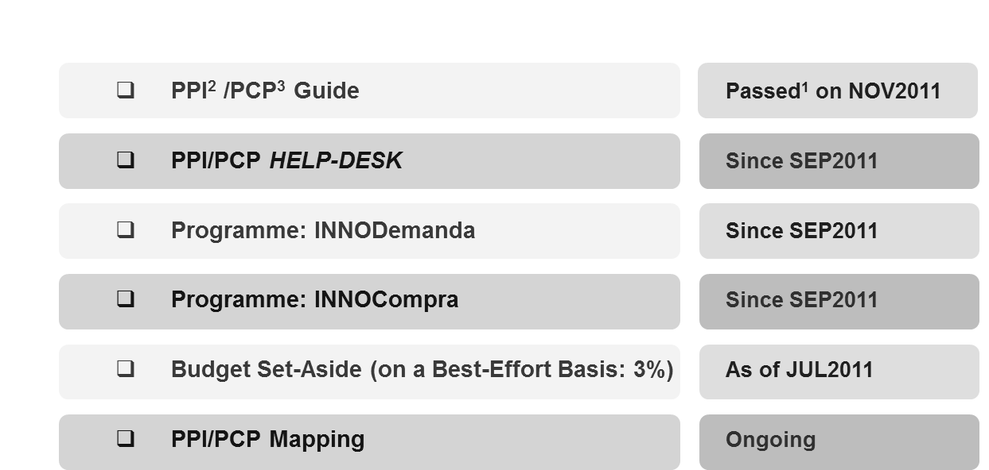
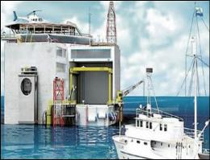



CPI. FUNDAMENTOS E INSTRUMENTACIÓN
V. INSTRUMENTACIÓN
¹. Approved by the National Consultative Body on Public Procurement (Ministerio de Hacienda Y Administraciones Públicas)

Slide 11
CPI. FUNDAMENTOS E INSTRUMENTACIÓN
V. INSTRUMENTACIÓN
CONSTRUCCIÓN OPERACIÓN: [TRAMO I: I+D+i] + [TRAMO II: DESPLIEGUE]
IDENTIFICAR necesidad no satisfecha por el mercado [COMPRADOR PÚBLICO]
SOLICITUD de financiación a MINECO (INNOCOMPRA) [COMPRADOR PÚBLICO]
EVALUACIÓN (contenido de I+D+i y ACB*) [MINECO]
CONVENIO DE COLABORACIÓN (Tramitación Y Formalización)
MINECO: TRAMO I: Anticipo FEDER (50%-80% Fase I+D+i); Tipo 0%; Duración 4 años
TRAMO II**: (0-70% Fase despliegue); Tipo Euribor + 0,5;, Duración 4 años
COMPRADOR: TRAMO I: Co-financiación (20% - 50%); Tesorería propia
TRAMO II**: Cofinanciación (30% - 100%); Tesorería propia (posible emplear otros OE FEDER)
(*) ACB: Análisis Coste Beneficio (**) Opción en estudio

Slide 12
CPI. FUNDAMENTOS E INSTRUMENTACIÓN
V. INSTRUMENTACIÓN
CONSTRUCCIÓN OPERACIÓN: [TRAMO I: I+D+i]
PARTES IMPLICADAS: - Servicio Público* – Comprador Público
- Servicio Público para el Fomento de la Innovación Empresarial
INSTRUMENTO JURÍDICO: - Convenio de Colaboración [RD-Legislativo 3/2011; Art.4.-]
OBLIGACIONES COMPRADOR**:
- Cumplimiento normativa ayudas de estado
- Cumplimiento normativa contratación pública. En particular con el empleo de:
Consulta al mercado
Contrato de servicios de I+D
Del diálogo competitivo & del procedimiento de asociación para la innovación
Reporte cuatrimestral económico y técnico.
(*) De conformidad con los criterios del Paquete Altmark [Servicio público universal & no de mercado % que no distorsione el mercado]
(**) El incumpliemiento es causa de denuncia automática del convenio de colaboración

Slide 13
CPI. FUNDAMENTOS E INSTRUMENTACIÓN
V. INSTRUMENTACIÓN
DESPLIEGUE OPERACIÓN:
TRAMO I: I+D+i
CONSULTA AL MERCADO [COMPRADOR PÚBLICO/EMPRESAS]
LICITACIÓN CPI (CPP /CPTI) [EMPRESAS]
ENTREGA DE SERVICIOS DE I+D+i [EMPRESAS]
Por Hitos de Certificación
Cobro por Hitos Cumplidos*
EVALUACIÓN [MINECO]
TRAMO II: DESPLIEGUE
PROCEDIMIENTO DE ASOCIACIÓN PARA LA INNOVACIÓN**
CONTRATOS DE FABRICACIÓN, OBRAS, SUMINISTROS & SERVICIOS…
(*) La no satisfacción de las expectativas de la I+D+i permite la terminación del contrato sin generar derechos sobre el suministrador
(**) Vinculado a la transposición de la Directiva de Contratos del Sector Público [D2014/24/UE, 26 febrero]

Slide 14
CPI. FUNDAMENTOS E INSTRUMENTACIÓN
V. INSTRUMENTACIÓN
DESPLIEGUE OPERACIÓN: [TRAMO I: I+D+i] + [TRAMO II: DESPLIEGUE]
PLAZOS DE EJECUCIÓN: - Tramo I (I+D+i): 2 - 4 años
- Tramo II (Despliegue): hasta 4 años*
EJECUCIÓN: - Libramientos bianuales** (ejemplo: 70%; 30%)
- Libramiento condicionado a ejecución del anterior y aportaciones
CRITERIOS DE ADJUDICACIÓN:
- Cumplimiento Subjetivos
- Criterios Objetivos:
Precio (ejemplo: 5%) versus Oferta de Valor (incluye costes operativos)
Participación en DPIs***
Nivel de rendimiento …
(*) Extensión orientativa. La duración habrá de acomodarse a lo previsto en la futura Ley de Contratos.
(**) Primer libramiento a la firma del convenio de colaboración. (***) DPI. Derecho de Propiedad Industrial & Intelectual.

Slide 15
CPI. FUNDAMENTOS E INSTRUMENTACIÓN
V. INSTRUMENTACIÓN
DESPLIEGUE OPERACIÓN:
TRAMO I: I+D+i
CONSULTA AL MERCADO [COMPRADOR PÚBLICO/EMPRESAS]
LICITACIÓN CPI (CPP /CPTI) [EMPRESAS]
ENTREGA DE SERVICIOS DE I+D+i [EMPRESAS]
Por Hitos de Certificación
Cobro por Hitos Cumplidos*
EVALUACIÓN [MINECO]
TRAMO II: DESPLIEGUE
PROCEDIMIENTO DE ASOCIACIÓN PARA LA INNOVACIÓN**
CONTRATOS DE FABRICACIÓN, OBRAS, SUMINISTROS & SERVICIOS…
(*) La no satisfacción de las expectativas de la I+D+i permite la terminación del contrato sin generar derechos sobre el suministrador
(**) Vinculado a la transposición de la Directiva de Contratos del Sector Público [D2014/24/UE, 26 febrero]

Slide 16
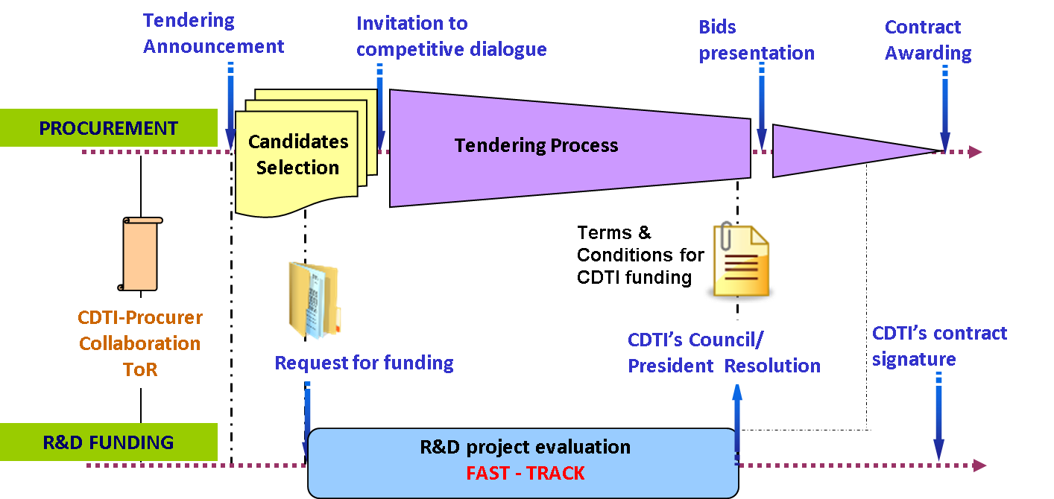
CPI. FUNDAMENTOS E INSTRUMENTACIÓN
V. INSTRUMENTACIÓN
DESPLIEGUE OPERACIÓN:
TRAMO I: I+D+i MECANISMO INNODEMANDA

Slide 17
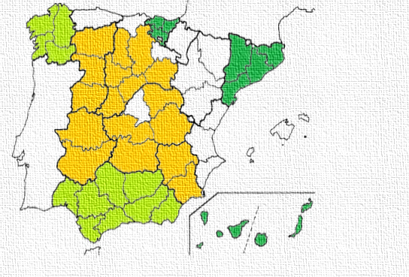
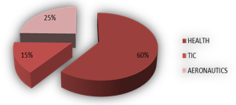
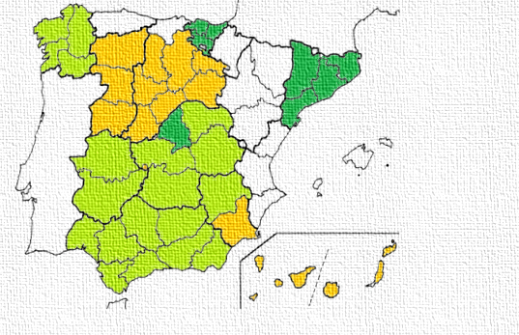
CPI. FUNDAMENTOS E INSTRUMENTACIÓN
VI. APLICACIÓN
Empleo de la CPI (Período 2011-2014):
ACTUACIONES 1ª GENERACIÓN [2011-12]:
Otros (INNODEMANDA, UE…)
11 Convenios (aprox. 170 M€)
ACTUACIONES 2ª GENERACIÓN [2012-13]:
11 Convenios (aprox. 90 M€)

Slide 18

CPI. FUNDAMENTOS E INSTRUMENTACIÓN
VI. APLICACIÓN CASO: SMART CORUÑA
CASOS DE ESTUDIO: SMART CORUÑA
SECTOR: ADMÓN LOCAL. “Smart City”
OBJETO: Concepción y despliegue de Arquitectura Base y de Captación
Desarrollo de aplicativos piloto: Medio Ambiente (5); Energía (2); Sanidad y Seguridad (3) ; Movilidad Urbana (3); Turismo & Ocio (3); e- Administración (3)
FINANCIACIÓN: aprox. 11,5 M€ (FEDER FT 80%; MINECO AR)

Slide 19
CPI. FUNDAMENTOS E INSTRUMENTACIÓN
VI. APLICACIÓN CASOS: H2050 e IS
SECTOR: SALUD. Infraestructura Hospitalaria (H2050) / Cartera de Servicios (IS)
OBJETO: H2050: Proyecto de innovación sanitaria centrado en infraestructura hospitalaria y su gestión (9 sub-proyectos)
IS: Proyecto de innovación sanitaria centrado en soluciones asistenciales innovadoras (14 sub-proyectos)
COMPRADOR: SERVICIO GALLEGO DE SALUD (SERGAS)
FINANCIACIÓN: H2050: aprox. 45 M€ (FEDER FT 80%; MINECO AR)
IS: aprox. 45 M€ (FEDER FT 80%; MINECO AR)
RESULTADOS: Nº de Sub-proyectos: 23 (Pymes en el 80% de los contratos)
Nº de empresas involucradas: 94

Slide 20
CPI. FUNDAMENTOS E INSTRUMENTACIÓN
VI. APLICACIÓN CASO: MECAOLIVAR
SECTOR: MECANIZACIÓN AGRARIA. Servicios Públicos de I+D+i
OBJETO: Servicio público de transferencia del conocimiento generado por el Grupo de Investigación de “Mecanización y Tecnología Rural” a las empresas de fabricación de maquinaria agrícola.
Mejorar la capacidad innovadora e investigadora de la UCO.
COMPRADOR: UNIVERSIDAD DE CÓRDOBA (UCO)
FINANCIACIÓN: Aprox. 3,88 M€ (FEDER FT 80%; MINECO Anticipo Rembolsable)
TIPO DE CONTATO: Contratos de Servicios de I+D. 2 Fases: Viabilidad y Desarrollo
Nº de Licitadores: 19 (Pymes aprox. 100%)
Nº Adjudicatarios: 10 (Pymes aprox. 100%)

Slide 21
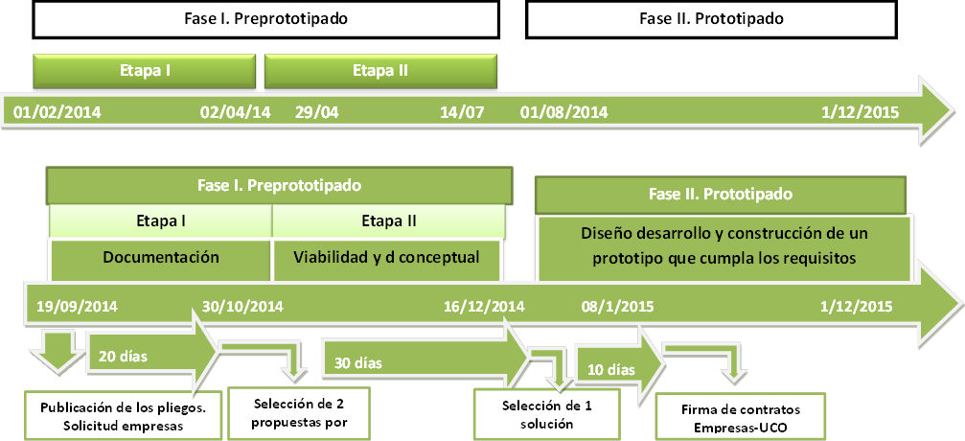
CPI. FUNDAMENTOS E INSTRUMENTACIÓN
VI. APLICACIÓN CASO: MECAOLIVAR
EJECUCIÓN: Superior al 40 % (Pago a proveedores incluido)

Slide 22
CPI. FUNDAMENTOS E INSTRUMENTACIÓN
VI. APLICACIÓN CASO: ATEMPO
SECTOR: I+D NAVAL - OFFSHORE. Servicios Públicos de I+D+i
OBJETO: Servicio público de transferencia del conocimiento a las empresas del sector naval.
Mejorar la capacidad innovadora e investigadora de la UDC.
COMPRADOR: UNIVERSIDAD DE CORUÑA (UDC)
FINANCIACIÓN: Aprox. 3,20 M€ (FEDER FT 80%; MINECO Anticipo Rembolsable)
TIPO DE CONTATO: Contratos de Servicios de I+D. 2 Fases: Viabilidad y Desarrollo
Nº de Licitadores: 23
Nº Adjudicatarios: 5 (Pymes aprox. 80%)

Slide 23
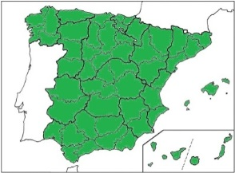
CPI. FUNDAMENTOS E INSTRUMENTACIÓN
VII. TENDENCIAS
2020
Programas de Innovación en Servicios Públicos
- Mayor dimensión temporal y presupuestaria*: - Mayor eficiencia financiero (Esfuerzo I+D)
- Mayor mercado potencial (Comercialización)
- Evaluación del contenido en I+D+i y del fomento de la innovación empresarial vía ACB
- Estructura del convenio : Consulta interna, TIP****, Consulta al Mercado, Elaboración de Pliegos, Licitaciones CPP & CPTI, Validación de Resultados, Cualificación de soluciones, Despliegue de soluciones a gran escala.
2015-2020 Portfolio Avanzado: (estimaciones)
Programa Salud[FID-SALUD]: 130+ necesidades identificadas; 19 Compradores
Programa Seguridad [FID-MIR]: 40+ necesidades identificadas; 5 Compradores
Otros Programas 45+ necesidades identificadas;
(*) Línea FID AGE**: Presupuesto aprox. superior a 5M€; Alcance de las necesidades pluri-regional. (**) AGE: Administración General del Estado
(***) ACB: Análisis Coste Beneficio (****) TIP: Trámite de Información Pública

